Slide 1
Мы учимся играя.

Slide 2
Каждый ребёнок рад посещать
Свой любимый детский сад.
Можно тут пошалить и поиграть
Что-то новое узнать.

Slide 3
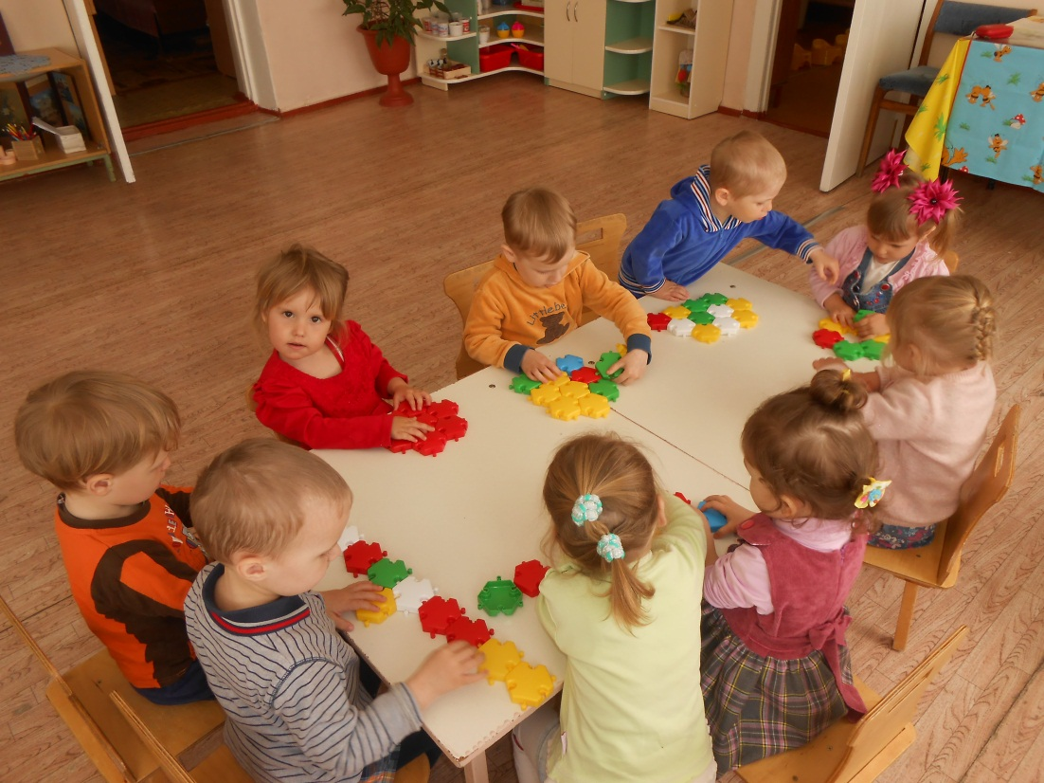

Slide 4
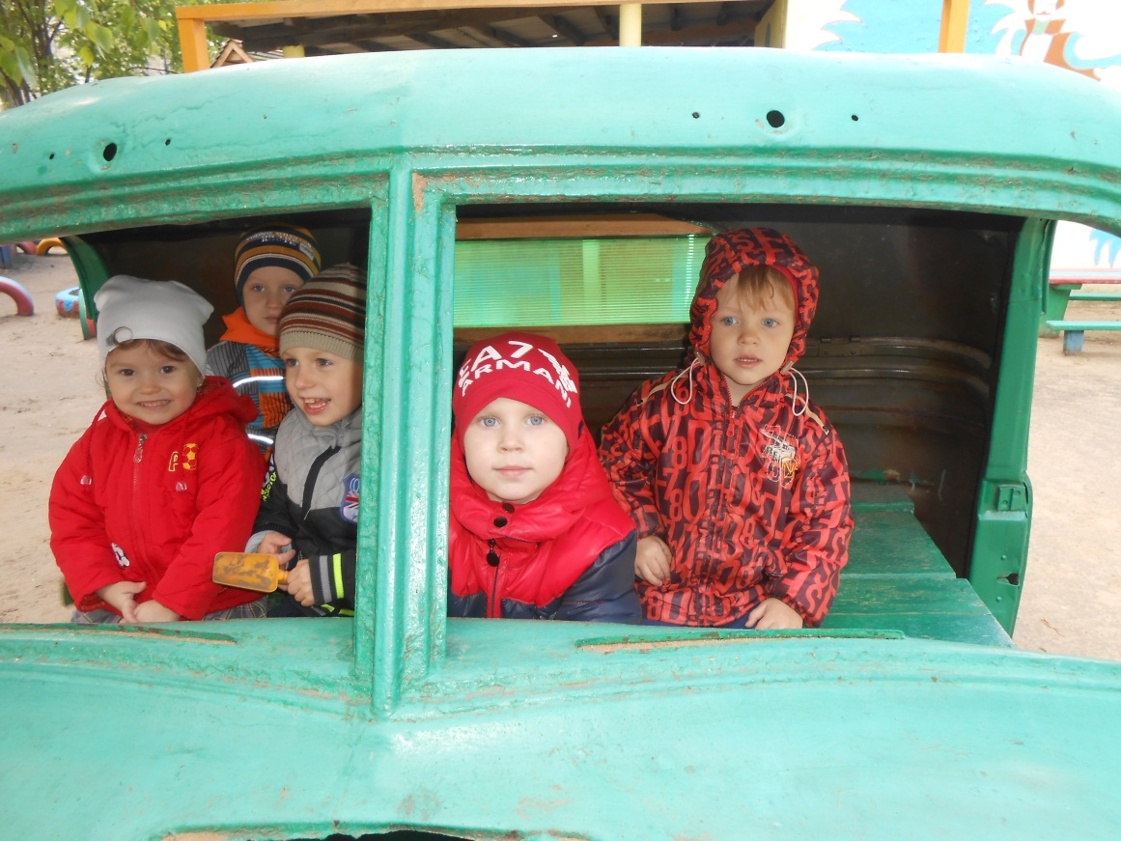

Slide 5
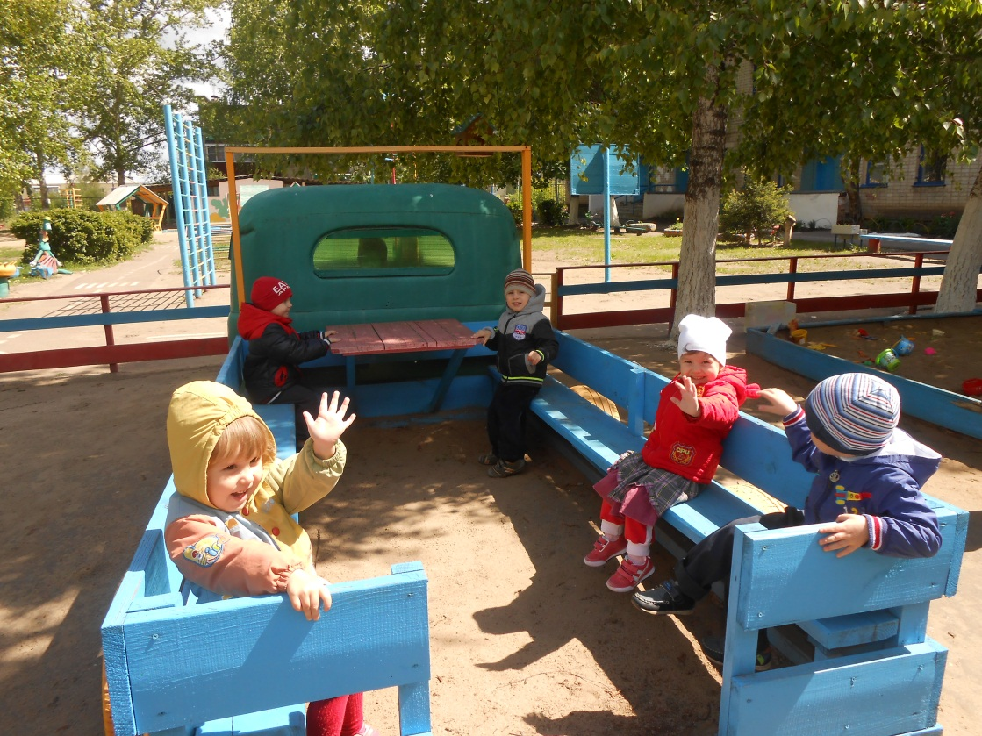

Slide 6
